Slide 1

Уроки программирования для новичков
Доп. Испытания

Slide 2
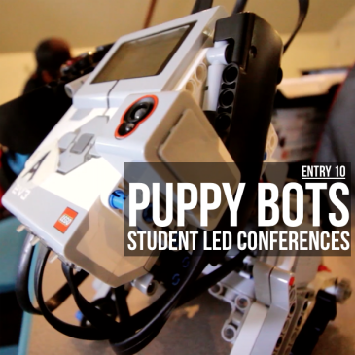
Испытания на этом занятии
В прошлом году мы познакомились с очень хорошим набором видео от учителя робототехники в Техасе.
Он использовал материалы EV3Lessons и объединил их с собственными идеями.
Это руководство представляет собой сборник задач, созданных Томом Гибсоном в школе Headwaters School в Остине, штат Техас, США.
Испытания используются с его разрешения. Пожалуйста, поблагодарите Тома Гибсона за работу.
Для каждой задачи м.Гибсон предоставляет описание требований, рубрику проекта, а также контрольный лист проекта.
Ссылки на видео из класса мистера Гибсона также были предоставлены для вдохновения
Image Credit: Thom Gibson

Slide 3
Проект золотоискателя
Требования
Найти 3 кусочка желтой бумаги разбросанных на столе случайным образом используя датчик цвета, не падая со стола
Замечание от EV3Lessons: Советуем проверить хорошо ли определяется желтый цвета датчиком EV3. Чем цвет ближе к Леговским цветам, тем лучше. Мы обнаружили, что вместо цветной бумаги лучше подойдет плотная бумага с насыщенными цветами. Вы можете использовать Port View, чтобы проверить бумагу.
Видео:
https://youtu.be/8LnsCfJbRFY
https://youtu.be/_4kJwx6QzGU
Создано Томом Гибсоном ( слегка изменена EV3Lessons )

Slide 4
Подсчет баллов
Категория | 4 | 3 | 2 | 1 | Баллы
Датчики | Датчик касания, кнопки брика, и датчик цвета использованы | Только 2 элемента использованы | Только 1 элемент использован | Не использован ни один элемент
Экран | Свет, звуки, текст, и картинки задействованы | Только 3 элемента экрана задействовано | Только 2 элемента экрана задействовано | Менее 1 элемента экрана задействовано
Золото | Робот найдет все 3 кусочка золота (объявит об этом) и может не упасть с края стола | Робот найдет все 2 кусочка золота (объявит об этом) и может не упасть с края стола | Робот надет хотя бы 1 кусочек золота, но упадет | Робот не найдет золото или упадет
Переключатели/ циклы | Переключатели и циклы использованы | Либо переключатели, либо циклы были использованы |  | Ни одно не было использовано
Обратная связь | Включает все 3 части документации (код, видео, описание) | Включает 2 части документации | Включает 1 часть документации | Нет документации
 |  |  |  | Итого: | /20
Создано Томом Гибсоном

Slide 5
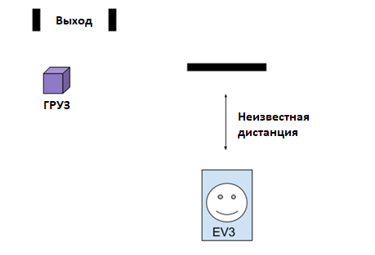
Проект спасения груза
После добычи золота из прошлого испытания, вы понимаете, что вы сбросили драгоценный груз, который жизненно важен для миссии! Вы можете отсканировать карту и посмотреть, где он находится.
Вам нужно проехать неизвестную дистанцию к крутому обрыву, повернуть на 90 градусов налево. Проехать неизвестную дистанцию, чтобы забрать груз, повернуть на 90 градусов прямо к выходу.
Ваша машина оборудована Ультразвуковым датчиком. (Гироскоп не обязателен.)
Крутой обрыв
Старт
Видео: https://youtu.be/8ErF489RfhQ
Создано Томом Гибсоном ( слегка изменена EV3Lessons )

Slide 6
Подсчет баллов
Категория | 4 | 3 | 2 | 1 | Баллы
Сборка | Датчики и приспособы надежно работают | Датчик или приспособа ненадёжно закреплена | Отсутсвует датчик или приспособа | Нет ни датчика ни приспособы
Гироскоп | Гироскоп использован по назначению, эффективно | Гироскоп использован, но не самым эффективным способом | Гироскоп закреплен, но не используется | Гироскопа нет
Ультразвук | Ультразвук использован по назначению, эффективно | Ультразвук использован, но не самым эффективным способом | Ультразвук закреплен, но не используется | Ультразвукового датчика нет
Исполнение | Машинка не ударяется о стенку обрыва, возвращает груз, безопасно выходит | Машинка исполняет 2 из 3 задач | Машинка исполняет 1 из 3 задач | Машинка не исполняет ничего из 3 задач
Обратная связь | Включает все 3 части документации (код, видео, описание) | Включает 2 части документации | Включает 1 часть документации | Нет документации
 |  |  |  | Итого: | /20
/20
Создано Томом Гибсоном

Slide 7
SENSORY PROJECT
Требования
Цели
Создайте робота, который использует хотя бы один из датчиков (касания, цвета, ультразвук/ИК)
Используйте текст на экране
Используйте звуки и свет
Используйте хотя бы одну кнопку брика
Необязательно: Если вы научились пользоваться гироскопом, примените ваши знания!
Создайте полосу препятствий для своего робота
Создать интерактивную игру
Видео: https://youtu.be/9dEupLZSI6s
Создано Томом Гибсоном ( слегка изменена EV3Lessons )

Slide 8
Подсчет баллов
Категория | 10 (превосходит) | 9 (соответствует) | 2 (стремится) | 1 (ниже) | Баллы
Датчики | Задача разработана так, что все нужные датчики использованы для выполнения задания | Все датчики использованы | 3 датчика использовано | 2 и меньше датчиков использовано
Брик | Гироскоп использован по назначению, эффективно | Гироскоп использован, но не самым эффективным способом | Гироскоп закреплен, но не используется | Гироскопа нет
Обратная связь | Ультразвук использован по назначению, эффективно | Ультразвук использован, но не самым эффективным способом | Ультразвук закреплен, но не используется | Ультразвукового датчика нет
Усердие | Ученик вложил много времени и усердия в классе и вне | Ученик использовал время в классе с пользой | Ученик создал довольно простого робота | Ученик не уделил внимание проекту
Общее впечатление | Проект получился уникальным, поразительным. | Проект имеет новые идеи, но схож с другими | Проект является точной копией чужой работы | -
 |  |  |  | Итого: | /50
Создано Томом Гибсоном

Slide 9
Лист обратной связи по проекту (для всех проектов)
1) Какой предназначение вашего робота? Изменился ли ваш план? Почему да или почему нет?
2) С какими трудностями вы столкнулись? Были ли такие, какие сложно решить в заданное время?
3) Проходили ли вы через множество итераций(повторов)? (При предоставлении видео или другую документацию)
4) Были ли у вам моменты «Эврика!»?
5) За какую часть проекты ты больше всего гордишься?
6) Включите снимок экрана вашего кода и видео работы вашего робота в действии
Создано Томом Гибсоном ( слегка изменена EV3Lessons )

Slide 10
Благодарность
Авторы: Sanjay and Arvind Seshan
Больше уроков на сайте: www.ev3lessons.com
Перевод осуществил: Абай Владимир, abayvladimir@hotmail.com
This work is licensed under a Creative Commons Attribution-NonCommercial-ShareAlike 4.0 International License.

